Slide 1



g
_{i}n_{i}n
_{i}n_{i}n
a_{r}a_{r}
T
l
a
_{i}c_{i}c
n
h
c
e
T
N
A
L
a
s
n
a
_{t}h_{t}
f
u
L
ARINC 429
_{l}y_{l}y
n
O
s
e
s
o
p_{r}p_{r}
u
P
g
_{i}n_{i}n
_{i}n_{i}n
a_{r}a_{r}
T
r
o
F
Pag.: 1
g
_{i}n_{i}n
_{i}n_{i}n
a_{r}a_{r}
T

Slide 2


g
_{i}n_{i}n
_{i}n_{i}n
a_{r}a_{r}
T
l
a
_{i}c_{i}c
n
h
c
e
T
N
A
L
a
s
n
a
_{t}h_{t}
f
u
L
_{l}y_{l}y
n
O
s
e
s
o
p_{r}p_{r}
u
P
g
_{i}n_{i}n
_{i}n_{i}n
a_{r}a_{r}
T
r
o
F
Pag.: 2
g
n_{i}n_{i}
n_{i}n_{i}
a_{r}a_{r}
T

Slide 3


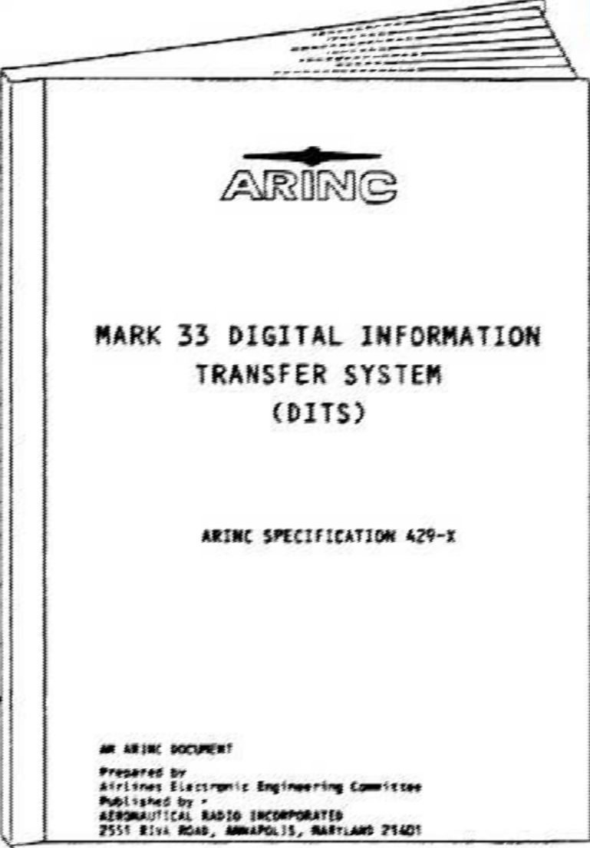
g
n_{i}n_{i}
n_{i}n_{i}
a_{r}a_{r}
T
l
a
c_{i}c_{i}
n
h
c
e
ARINC 429
Introducción
La aviación comercial de hoy, requiere de una gran cantidad de trasferencia de información entre los sistemas y suselementos asociados. Sistemas de transmisión de información digital sonusadospara aumentar la precisión, disminuir el peso y los costos de mantenimiento.
Especificación ARINC 429 - Antecedentes
La especificación ARINC 429, llamada “MARK 33 DIGITAL INFORMATION TRANSFER SYSTEM” (DITS), establece los estándares para la industriadel transporte aéreo; para la transferencia de infor- mación digital entre los componentes de los sistemas de aviónica.
Las especificaciones ARINC, son publicadas por AERONAUTICAL RADIO INCORPORATED (ARINC).
Aeronautical Radio Incorporated (ARINC), es una corporación que trabaja en conjunto con las líneas aéreas, compañías de transporte, fabricantes de aeronaves. Una de las actividades principales de
ARINC es dar especificaciones con el próposito de indicar a los fabricantes los requisitos de los nue- vos equipos, canalizar el diseño de los equipos nuevos, de modo que tienda hacia el máximo de es-
tandarización.
T
N
A
L
a
s
n
a
_{t}h_{t}
f
u
L
y_{l}y_{l}
n
O
s
e
s
o
p_{r}p_{r}
u
P
g
n_{i}n_{i}
n_{i}n_{i}
a_{r}a_{r}
T
r
o
F
FIGURA 1 MARK 33 DITS - ARINC 429
Pag.: 3

Slide 4


g
n_{i}n_{i}
n_{i}n_{i}
a_{r}a_{r}
T
l
a
c_{i}c_{i}
n
h
c
Características de las transmisiones de datos
Los cambios graduales desde las primeros métodos transmisiones de información análoga a trans- misiones digitales fueron causados principalmente por dos factores: (1) el incremento del uso de pro- cesamiento digital dentro de los componentes de aviónica (LRUs), y (2) la necesidad de reducir la cantidad de cables dentro del avión.
Con el desarrollo de la técnica digital y el advenimiento de los microcomputadores, máscomponentes de aviónica estan usando la técnica digital para implementar nuevas funciones o funciones antes efectuadas por circuitos análogos. En las transmisiones análogicas es necesario efectuar las conver- siones análogo a digital (A/D) y digital a análogo (D/A) en las entradas y salidas (I/O) de los compo- nentes, imponiendo un alto costo y castigando la confiabilidad de los LRUs. El otro problema con las transmisionesanálogas, es querequiere de un cable separado para cada parámetro, en comparación con un comunicación digital, que es capaz de manejar muchos parámetros diferenciados por su eti- queta (LABEL).
Filosofía básica del MARK 33 DITS
La especificación ARINC 429, llamada “ MARK 33 Digital Information Transfer System“ (DITS), define el estándar para la transferencia de información digital entre los componentes de los sistemas de aviónica. Esta especificación, nos da un método de transmisión de información desde una puerta de salida designado, y a través de un par de cables trenzados y blindados, enviar la información requeri- da hacia otros sistemas. El flujo de información en ambas direcciones no esta permitido, es decir la comunicación es unidireccional en este estándar.
Con respecto a los buses de datos, en general podemos decir que estos son dedicados y que toda la información es transmitida en una dirección hacia un receptor. En el ejemplo, la información trans- mitida desde la puerta “C” del módulo “Z” es recibida por la puerta “D” del módulo “X”.
Un bit de paridad, es transmitido como parte de cada palabra de datos, para permitir que un simple chequeo de error sea efectuado por el receptor.
La alta integridad de los cables trenzados y blindados utilizados como medio de transmisión, asegura que las pérdidads sean mínimas.
En el ejemplo, la interface DITS es representada por modulos X, Y y Z. La información es transmitida en una dirección a través de un par de cables blindados. El modulo “X” entrega información por la puerta “A” hacia las puertas de recepción “A” de los modulos “Y” y “Z”. Estos decodificaran sólo la información requerida por sus modulos individuales.
e
T
N
A
L
a
s
n
a
_{t}h_{t}
f
u
L
y_{l}y_{l}
n
O
s
e
s
o
p_{r}p_{r}
u
P
g
n_{i}n_{i}
n_{i}n_{i}
a_{r}a_{r}
T
r
o
F
Pag.: 4

Slide 5

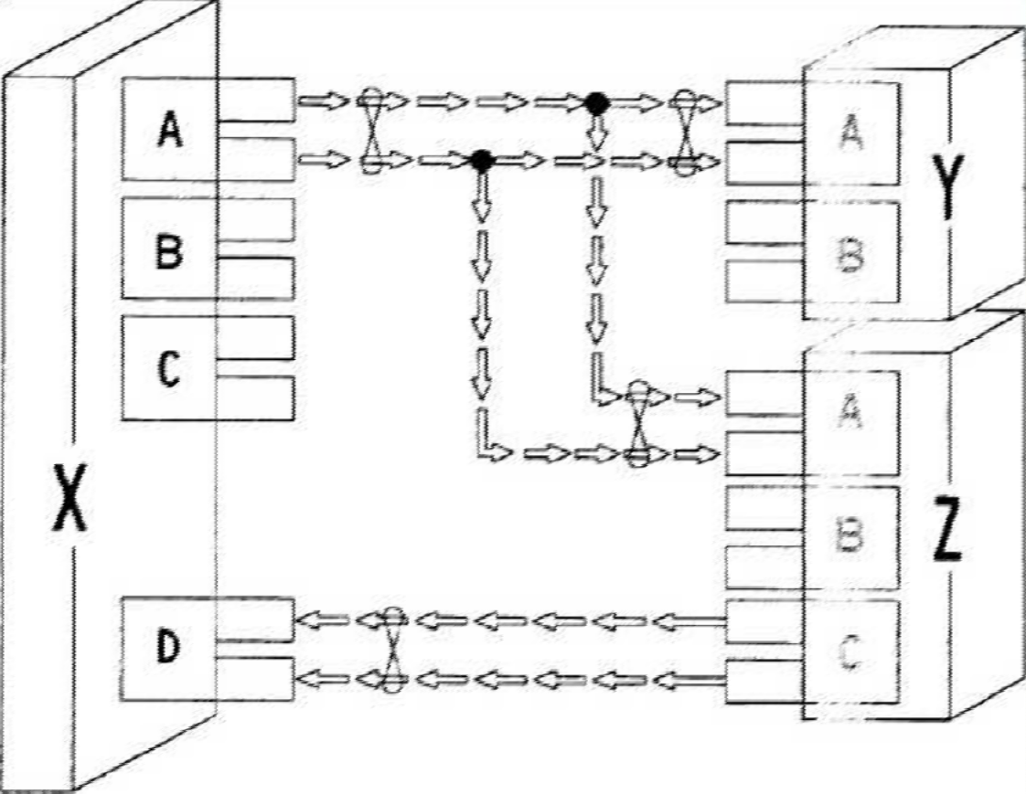

g
n_{i}n_{i}
n_{i}n_{i}
a_{r}a_{r}
T
l
a
c_{i}c_{i}
n
h
c
e
T
N
A
L
a
s
n
a
_{t}h_{t}
f
u
L
FIGURA 2 DITS - CARACTERISTICAS DE TRANSMISION DE DATA
Dirección del Flujo de la Información
La información de salida de un elemento de aviónica es siempre transmitida desde una puerta desig- nada a una puerta de recepción de otro sistema. En ningun caso la informacion fluye hacia el interior en una puerta de transmisión. Un bus de información separado ( un par de cables trenzados y blinda- dos ) para cada dirección son usados, cuando la información es requerida para fluir en ambas senti- dos, entre dos componentes de aviónica.
El bus ARINC 429
Un par de cables trenzados y blindados ( un cable de color rojo denominado A y un cable de color azul denominado B ) son utilizados como bus para la transmisión de datos ARINC 429 entre la puerta salida del transmisor y la puerta de entrada del receptor.
y_{l}y_{l}
n
O
s
e
s
o
p_{r}p_{r}
u
P
g
n_{i}n_{i}
n_{i}n_{i}
a_{r}a_{r}
T
r
o
F
Pag.: 5

Slide 6

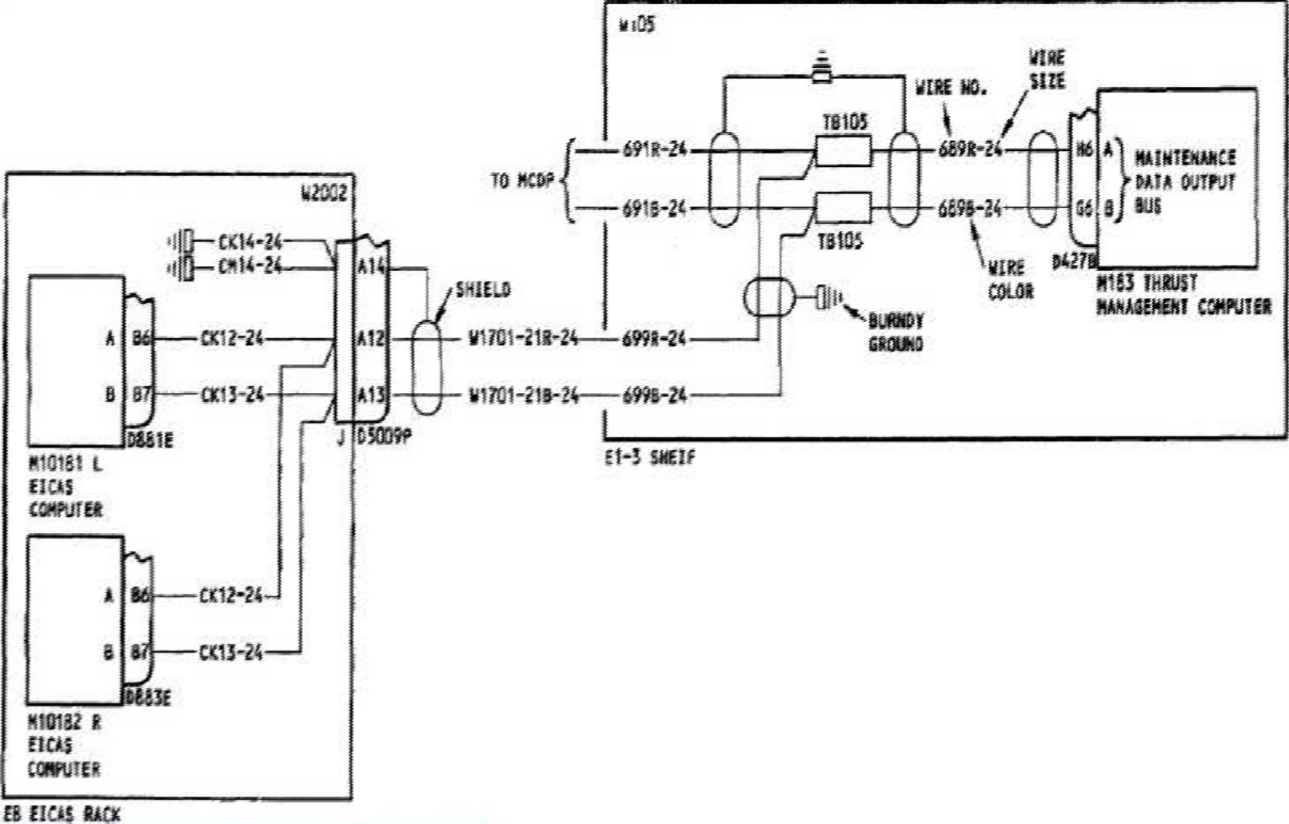


g
n_{i}n_{i}
n_{i}n_{i}
a_{r}a_{r}
T
l
a
c_{i}c_{i}
n
h
c
e
T
N
A
L
a
s
n
a
_{t}h_{t}
f
u
L
FIGURA 3 ARINC 429 EN A / C BOEING 767
Para una adecuada decodificación de los receptores, los niveles de voltaje de los pulsos son medidos a la salida de los transmisores y las entradas de los receptores y estos deben estar dentro de los um- brales especificados, de lo contrario los receptores rechazarán la información de cualquier dato que este en el bus.
Con el objeto de adecuar la distorsión y el ruido del pulso en el bus ARINC 429, causado por cruce de lineas, largo de los cables, etc..., es que los receptores están diseñados para tolerar hasta 2 volts dc, sobreel máximo nivel devoltaje desalida del pulso de transmisión. Por lo tanto, el rango de voltaje del pulso en la puerta de entrada del receptor, puede extenderse a +/- 13 volts dc entre las líneas. El nivel de voltaje del pulso entre la línea y tierra en la puerta de entrada del receptor no esta definido, de manera que no es utilizado.
y_{l}y_{l}
n
O
s
e
s
o
p_{r}p_{r}
u
P
g
n_{i}n_{i}
n_{i}n_{i}
a_{r}a_{r}
T
r
o
F
Pag.: 6

Slide 7

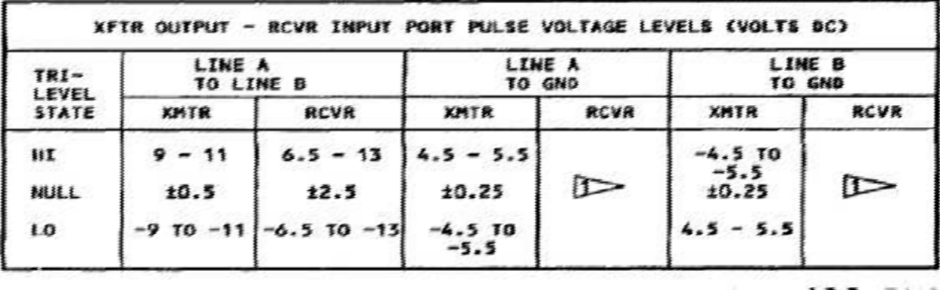

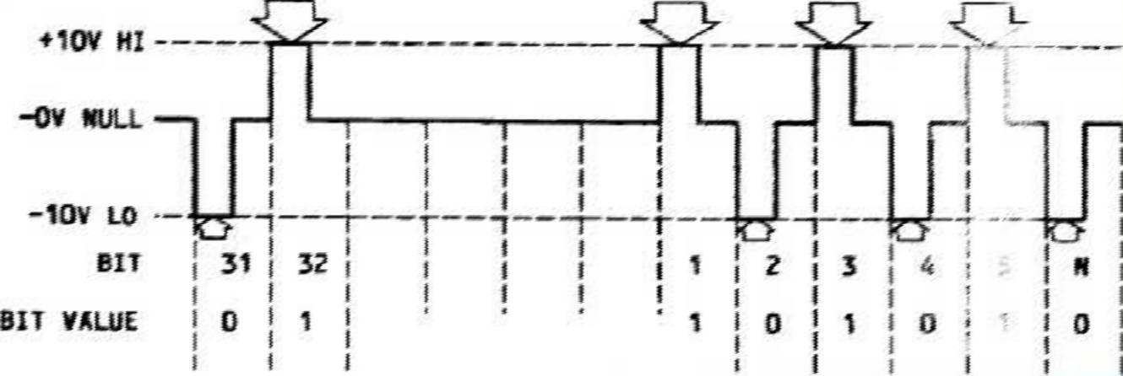
g
n_{i}n_{i}
n_{i}n_{i}
a_{r}a_{r}
T
l
a
c_{i}c_{i}
n
h
c
e
T
N
A
L
a
s
n
a
_{t}h_{t}
f
u
L
FIGURA 4 RANGOS DE LOS NIVELES
Características de la transmisión DITS
La información digital es transmitida a través del bus, combinando información binaria con sincronis- mo, esto produce una forma de onda modulada, enviando toda la información necesaria para ser de- codificada posteriormente por el receptor.
La especificación MARK 33 DITS utiliza el método de modulación bipolar con retorno a cero (RZ). Esta modulación tiene tres niveles de estado: HI, NULL y un LO. Este formato de transmisión es auto- temporizado y auto-sincronizado.
FIGURA 5 NIVELES DE VOLTAJE DE LA DATA
El formato desarrollado para la palabra digital consta de una palabra de 32 bits, de forma bipolar, en donde podemos encontrar los “ 1 “ lógicos y “0 “ lógicos. Estas palabras son separadas por espacios (GAP) y constan de un periodo llamado “ NULL “
y_{l}y_{l}
n
O
s
e
s
o
p_{r}p_{r}
u
P
g
n_{i}n_{i}
n_{i}n_{i}
a_{r}a_{r}
T
r
o
F
Pag.: 7

Slide 8

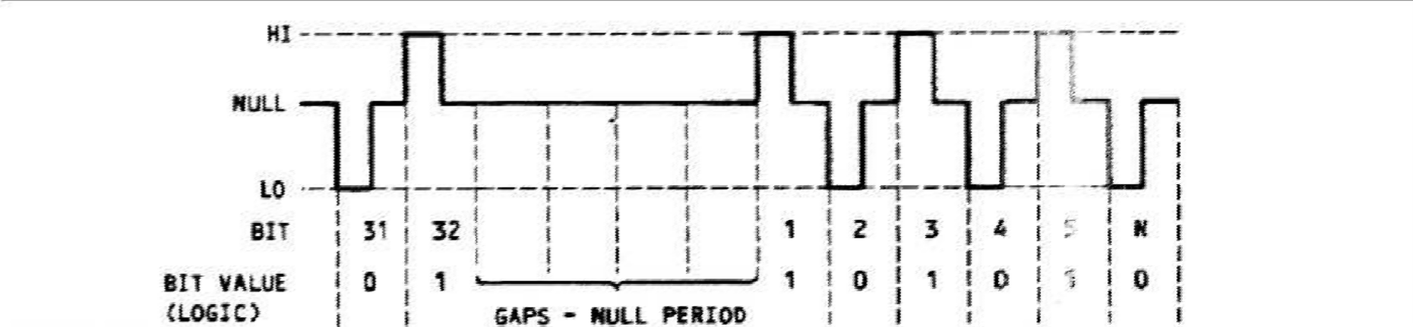

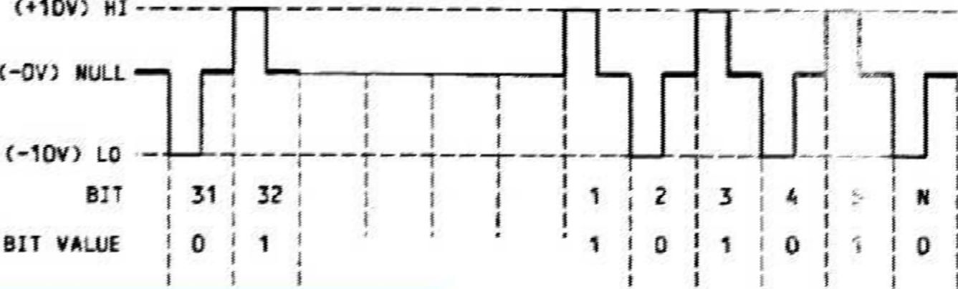
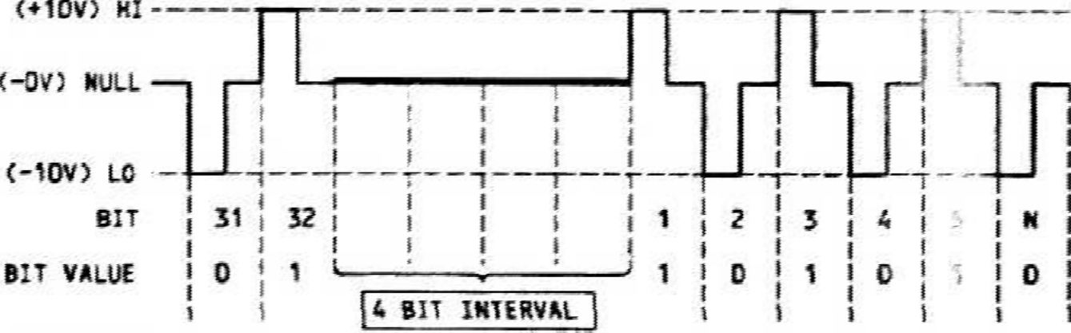
g
n_{i}n_{i}
n_{i}n_{i}
a_{r}a_{r}
T
l
a
c_{i}c_{i}
n
h
c
e
T
N
A
L
a
s
n
a
_{t}h_{t}
f
u
L
FIGURA 6 SEPARACION DE LA DATA
La función del clock esestablecer una base detiempo para poner en funcionamiento la decodificación de la recepción. La temporización esta acompañada por la transición del pulso al comienzo y en la mitad de cada bit transmitido. En la primera mitad del ciclo esta contenida la información, el voltaje retorna a ceroo a unvalor nulo, durante lasegunda mitad del bit va eltiempo paramantener elsistema auto-temporizado.
FIGURA 7 AUTO-TEMPORIZACION DE LA DATA
La sincronización establece un punto fijo en el tiempo para habilitar la identificación del comienzo o el fin de la transmisión. La palabra digital es sincronizada por espacios de 4 bits a un valor nulo. el comienzo del primer bit transmitido seguido de un GAP significa el comienzo de una nueva palabra.
y_{l}y_{l}
n
O
s
e
s
o
p_{r}p_{r}
u
P
g
n_{i}n_{i}
n_{i}n_{i}
a_{r}a_{r}
T
r
o
F
FIGURA 8 SINCRONIZACION DE LA DATA
Pag.: 8

Slide 9

g
n_{i}n_{i}
n_{i}n_{i}
a_{r}a_{r}
T
l
a
c_{i}c_{i}
n
h
c
e
T
N
A
L
Transferencia de información típica
La señal modulada recibida por la puerta de entrada contiene toda la información transmitida. El label de la palabra es decodificado, se selecciona el correcto desplazamiento de losregistros para decodifi- car y rutear laseñal. Lapuerta deentrada monitorea el bit de paridad (el bit 32) para verificar laeficien- cia de la transmisión.
No más de 20 receptores pueden ser conectados a un bus digital. Cada receptor esta aislado para asegurar, que en caso de que uno de ellos falle, no afecte a el resto de los receptores.
Formato de la palabra ARINC 429
Para mantener la precision de las comunicaciones entre los componentes de los sistemas, se utiliza un lenguaje común. El estándar MARK 33 DITS codifica la información en dos lenguajes: 1) formato BNR y 2) formato BCD, ambos formatos son similares y constan de label, SDI, data, SSM y bit de pari- dad.
También el MARK 33 DITS es capaz de acomodar otros tipos de formatos, como el AIM (Acknoledge- ment ISO-Alphabet #5 and maintenance) y formato discreto (consta de label, bit de paridad e informa- ción discreta) los que no seran analizados en este curso, básicamente por ser menos utilizados.
La norma ARINC 429 MARK 33 DITS da una lista detallada de todas las palabras e incluye el nombre del parámetro, unidad de medida, rango, número de bits significativos, resolución y actualización.
a
s
n
a
_{t}h_{t}
f
u
L
Formato de la palabra BCD
Las señales análogas generadas por los elementos de un sistema, son codificadas en una palabra BCD, para ser transmitidas. Ejemplos de información transmitidas en este formato de palabra son el ángulo de deriva, distancia DME, TAS, TAT, etc...
La estructura de una palabra BCD esta dividida en:
S Label
S Source /Destination identifier ( SDI )
S Campo de datos ( data )
S Sign Status Matrix ( SSM )
S Bit de paridad
y_{l}y_{l}
n
O
s
e
s
o
p_{r}p_{r}
u
P
g
n_{i}n_{i}
n_{i}n_{i}
a_{r}a_{r}
T
r
o
F
Pag.: 9

Slide 10

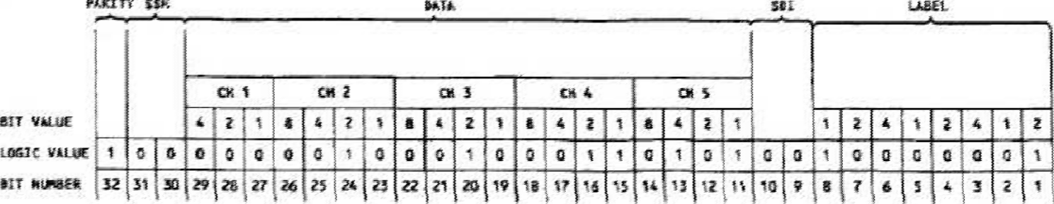

g
n_{i}n_{i}
n_{i}n_{i}
a_{r}a_{r}
T
l
a
c_{i}c_{i}
n
h
c
e
T
N
A
L
a
s
n
a
_{t}h_{t}
f
u
L
FIGURA 9 FORMATO DE LA DATA BCD
Label
Los primerosocho bits de la palbra definenel label. El label identifica elparámetro medido, especifica- do por ARINC. Existen 256 combinaciones de label posibles (2E8). El orden para la decodificación del label, que esta en código octal, debe hacerse en forma inversa, es decir comenzar con el bits más significativo MSB (1 2 4) (1 2 4) (1 2). Muchas palabras pueden ser transmitidas a través de un bus
ARINC 429; el receptor decodifica los labels y selecciona sólo aquellos que necesita.
y_{l}y_{l}
n
O
s
e
s
o
p_{r}p_{r}
u
P
g
n_{i}n_{i}
n_{i}n_{i}
a_{r}a_{r}
T
r
o
F
Pag.: 10

Slide 11

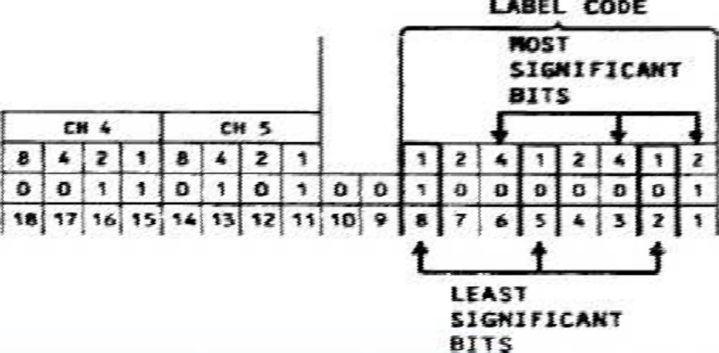


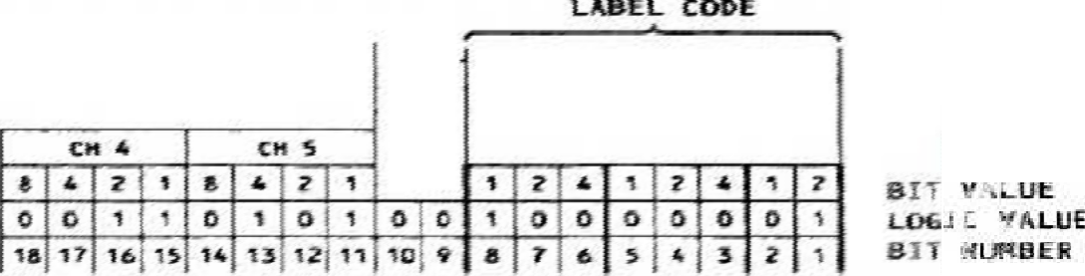
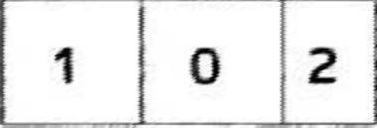
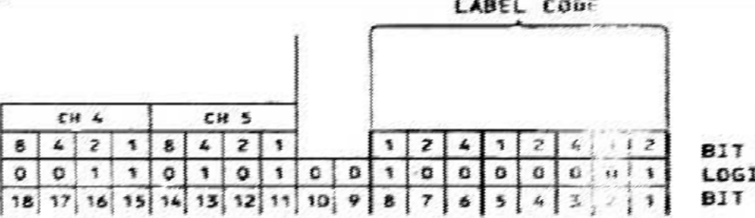

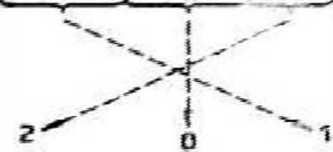
g
n_{i}n_{i}
n_{i}n_{i}
a_{r}a_{r}
T
l
a
c_{i}c_{i}
n
h
c
e
T
N
A
L
+
a
s
n
a
_{t}h_{t}
f
u
L
FIGURA 10 CODIFICACION DEL LABEL
y_{l}y_{l}
n
O
s
Códigos de equipos
Cada parámetro o label, tiene diferentes valores asignados. Las unidades de medida, el rango, el número de bits significativos, la resolución etc..., son mostrados en la tabla de la Figura 11
En este ejemplo, la distancia del DME ubicado en el label 201, la unidad de medida es la milla naútica ( N.M ), el rango es de -1 a +399.99, cinco son los bits significativos y la resolución es de 0.01.
e
s
o
p_{r}p_{r}
u
P
g
n_{i}n_{i}
n_{i}n_{i}
a_{r}a_{r}
T
r
o
F
Pag.: 11

Slide 12

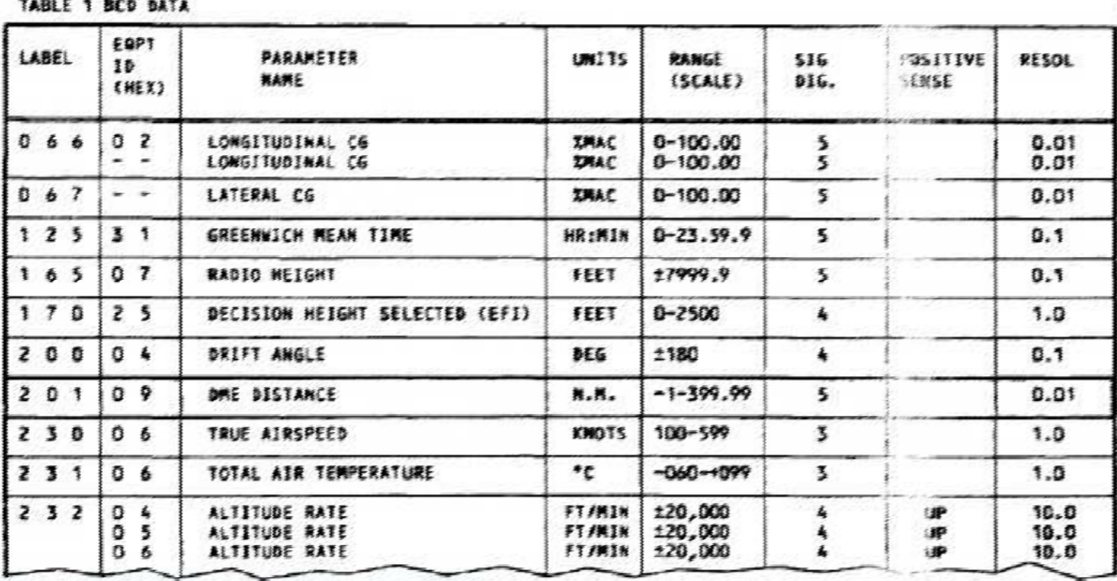

g
n_{i}n_{i}
n_{i}n_{i}
a_{r}a_{r}
T
l
a
c_{i}c_{i}
n
h
c
e
T
N
A
L
a
s
n
a
_{t}h_{t}
f
u
L
FIGURA 12
TABLA DE VALORES DE LOS LABEL
y_{l}y_{l}
n
O
s
e
s
o
p_{r}p_{r}
u
P
g
n_{i}n_{i}
n_{i}n_{i}
a_{r}a_{r}
T
r
o
F
Pag.: 12

Slide 13


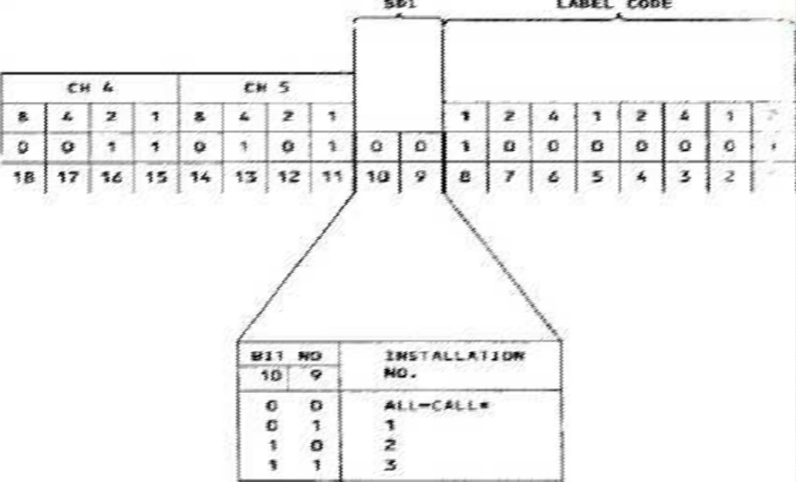

g
n_{i}n_{i}
n_{i}n_{i}
a_{r}a_{r}
T
l
a
c_{i}c_{i}
n
h
c
Source/Destination Identifier (SDI)
El SDI sirve para identificar tanto la fuente como el destino en una palabra.
El SDI puede ser usado para identificar el destino de una palabra, de manera que es posible direccio- nar una palabra hacia un sistema específico.
El SDI también puede ser utilizadopara reconocer cual esla fuente, que esta enviando la información; cuando se esta recibiendo el mismo label, desde más de un componente del sistema.
e
T
N
A
L
a
s
n
a
_{t}h_{t}
f
u
L
FIGURA 13
SOURCE DESTINATION IDENTIFIER SDI
y_{l}y_{l}
n
O
s
e
s
o
p_{r}p_{r}
u
P
g
n_{i}n_{i}
n_{i}n_{i}
a_{r}a_{r}
T
r
o
F
Pag.: 13

Slide 14

g
n_{i}n_{i}
n_{i}n_{i}
a_{r}a_{r}
T
l
a
c_{i}c_{i}
n
h
c
Campo de datos en la palabra BCD
El propósito del campo de datos, es codificar la información a ser transmitida, esta información va ocupar desde el bit 11 al 29 de la palabra BCD. Este campo de datos esta dividido en 5 grupos llama- dos dígitos, cada dígito representa un caracter (CH). En este formato, el caracter menos significativo (LSC) es el CH 5, y el caracter más significativo (MSC) es el CH 1. El caracter CH1 consta de 3 bits y el resto, esta compuesto de 4 bits cada uno. Dentro del campo de data, el bit 11 ocupa el menos significativo (LSB), y el bit 29 corresponde al bit más significativo (MSB). Cuando la información con- tenida dentro del campo de datos no es capaz de ocupar la totalidad del espacio, los restantes bits son rellenados con ceros, esto se conoce como “ PAD Bits “.
En el ejemplo de la figura, vemos la información de distancia entregada por el DME, que de acuerdo al campo de data corresponde al valor 022.35, en este caso el CH 1 no esta siendo utilizado, por lo que se han agregado PAD Bits, de modo que la información de distancia es 22.35. El punto decimal, determina el grado de resolución requerido para cada parámetro, en este caso, es decir para el DME la resolución es de 0.01.
e
T
N
A
L
a
s
n
a
_{t}h_{t}
f
u
L
y_{l}y_{l}
n
O
s
e
s
o
p_{r}p_{r}
u
P
g
n_{i}n_{i}
n_{i}n_{i}
a_{r}a_{r}
T
r
o
F
Pag.: 14

Slide 15

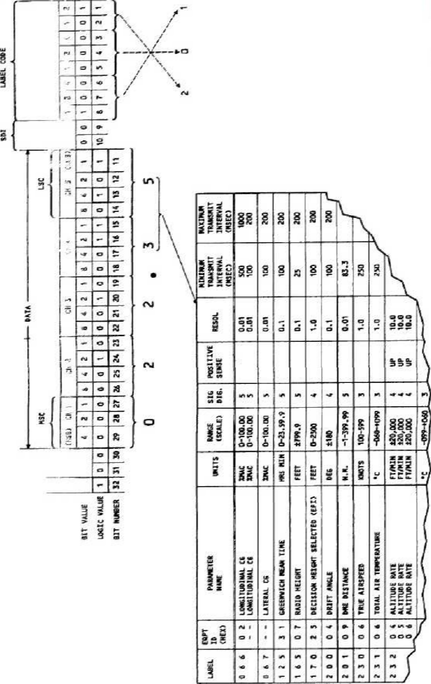

g
n_{i}n_{i}
n_{i}n_{i}
a_{r}a_{r}
T
l
a
c_{i}c_{i}
n
h
c
e
T
N
A
L
a
s
n
a
_{t}h_{t}
f
u
L
y_{l}y_{l}
n
O
s
e
s
o
p_{r}p_{r}
u
P
g
n_{i}n_{i}
n_{i}n_{i}
a_{r}a_{r}
T
r
o
F
FIGURA 14 DATA FIELD
Pag.: 15

Slide 16


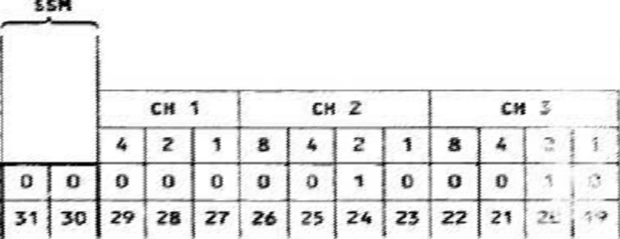
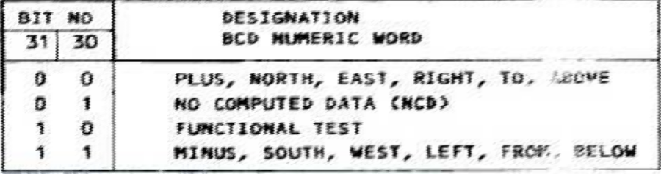
g
n_{i}n_{i}
n_{i}n_{i}
a_{r}a_{r}
T
l
a
c_{i}c_{i}
n
h
c
Sign Status Matrix
El Sign Status Matrix ( SSM ) de una palabra BCD, identifica las características de dirección, signo y valor. También el SSM identifica el estado de las transmisiones como información no válida o test. La información de SSM la podemos encontrar en los bits 30 y 31 de la palabra, y su codificación esta representada en la tabla mostrada en la figura. En el ejemplo mostrado en la figura, la combinación “ 00 “ representa: más (+), norte, este, derecha, arriba; y va a depender del label el sentido que tenga estainformación. El estadode lastransmisiones esta definido como información no válida, esto signif- ica que no hay posibilidad de enviar información confiabile por parte de la fuente hacia los usuarios. Dentro de esta modalidad, encontramos dos características: “ No Computer Data “ NCD y “ Failure Warning “. El “ No Computer Data “ es un caso muy particular de validación de información, donde en realidad la fuente es incapaz de entregar información confiable, cuando nos encontramos en esta condición, la fuente le indica al receptor poniendo ceros en el SSM en los bits 31 y 31, indicando que la condición de la palabra es NCD.
El caso del “ Failure Warning “ ocurre cuando los sistemas de monitoreo han detectado una o más fallas, provocando la no validez de la información; cuando nos encontramos ante esta situación en una palabra BCD, la fuente del sistema va a dar aviso en su salida de tal evento, y dejará de envíar esa información hacia el bus.
La codificación de “ Fuctional Test “ avisa que la data que esta siendo enviada corresponde a la ejecu- ción de un test operacional.
e
T
N
A
L
a
s
n
a
_{t}h_{t}
f
u
L
y_{l}y_{l}
n
O
s
e
s
o
p_{r}p_{r}
u
P
g
n_{i}n_{i}
n_{i}n_{i}
a_{r}a_{r}
T
r
o
F
FIGURA 15 SIGN STATUS MATRIX
Pag.: 16

Slide 17


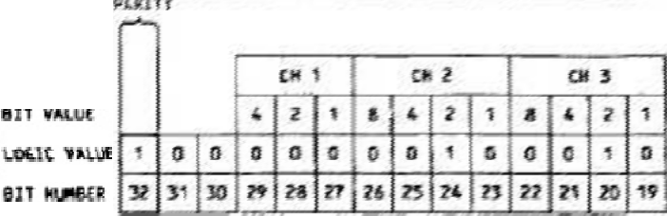
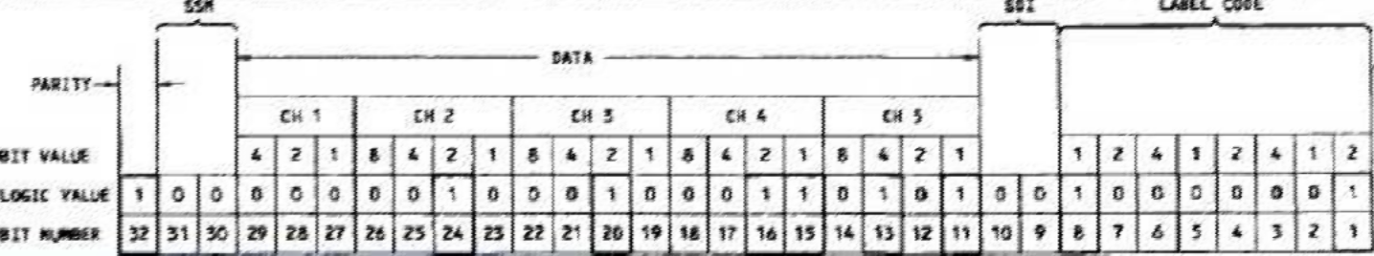
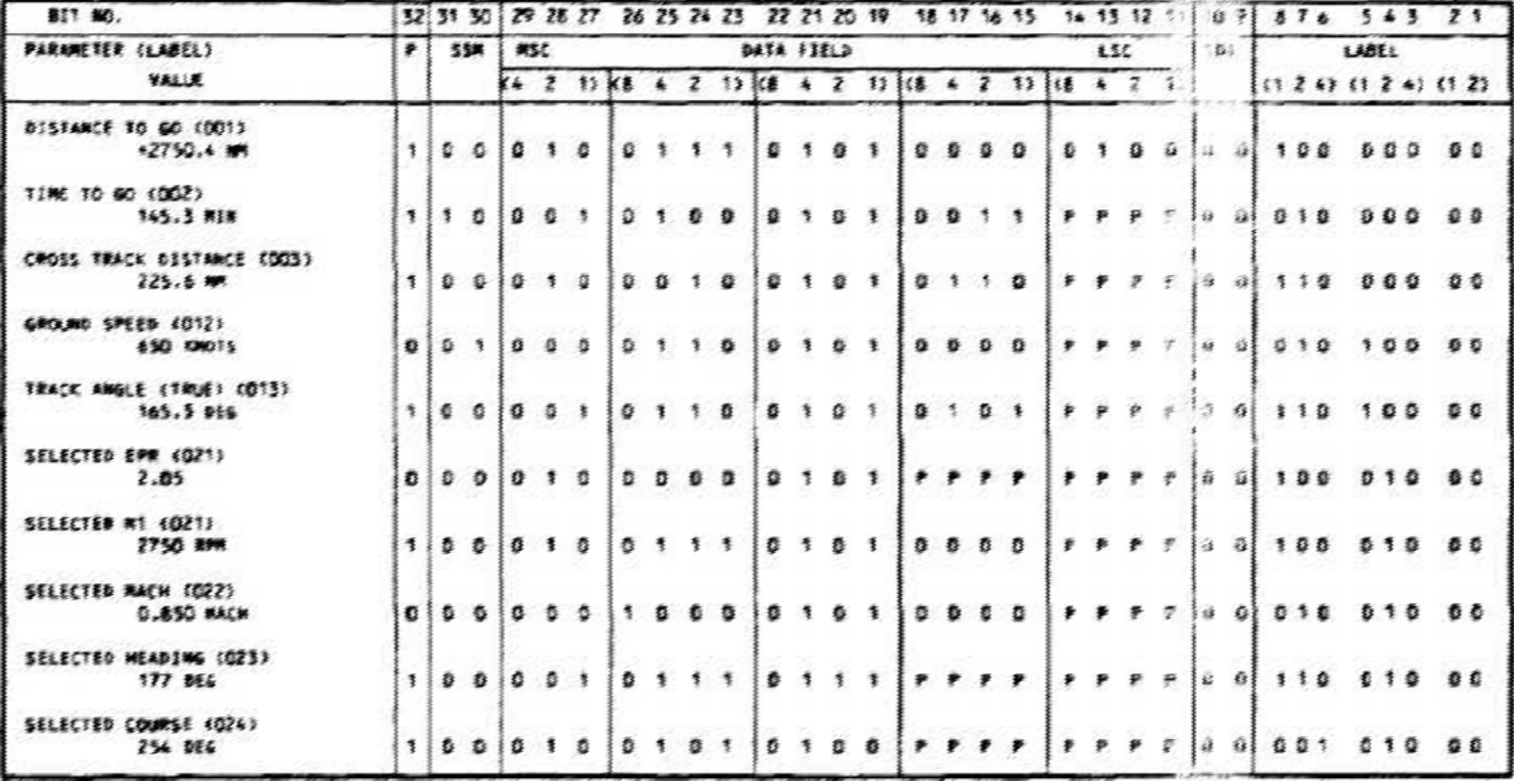
g
n_{i}n_{i}
n_{i}n_{i}
a_{r}a_{r}
T
l
a
c_{i}c_{i}
n
h
c
Paridad
El último bit de la palabra corresponde al bit de paridad, esta codificación le permite al receptor detec- tarposibleserrorescausadospor los mediosdetransmisióny además verifica la eficiencia de la trans- misión. La norma MARK 33 DITS trabaja con la paridad impar, considerando todos los bits de la pala- bra; en el ejemplo si se contabilizan todos los unos, se tiene un total de ocho unos, entonces es agregado un 1 en el bit 32 para que la suma total de unos sea un número impar.
e
T
N
A
L
a
s
n
a
_{t}h_{t}
f
u
L
FIGURA 16 PARIDAD
y_{l}y_{l}
n
O
s
e
s
o
p_{r}p_{r}
u
P
g
n_{i}n_{i}
n_{i}n_{i}
a_{r}a_{r}
T
r
o
F
FIGURA 17 EJEMPLOS DE CODIFICACION EN BCD
Pag.: 17

Slide 18


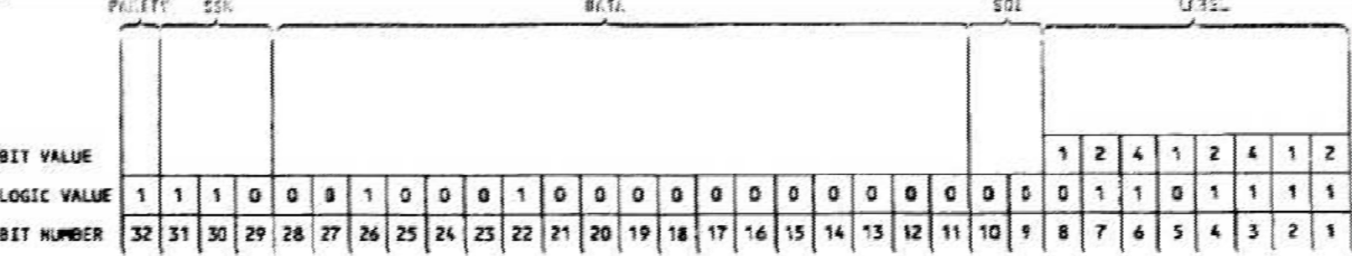
g
n_{i}n_{i}
n_{i}n_{i}
a_{r}a_{r}
T
l
a
c_{i}c_{i}
n
h
c
Formato de la palabra BNR
En esta sección se explica el uso y la estructura del formato de la palabra BNR. La infornación del campo de datos en una palabra BNR esta codificada en complementos fraccionales, es decir que el bit más significativo (bit 28),representa la mitad del valor máximo mostrada para un parámetro en par- ticular. Los sucesivos bits representas los incrementos en la serie fraccional (1/2, 1/4, 1/8, 1/16, 1/32, 1/64, etc...). Los valores negativos son codificados como complemento a dos de los valores positivos y el signo será incluido dentro de los bits que representan el Sign Status Matrix SSM.
Algunos ejemplos de de información transmitida a través de palabras en formato BNR son: peso, se- lección de curso. rumbo, altitud, cantidad de combustible, etc...
La estructura de la palabra BNR es similar a la de la palabra BCD y sus diferencias se encuentran en el campo de datos (Data Field) y en el Sign Status Matrix, el resto de la información contenida en la palabra (label, SDI y Parity) es igual.
e
T
N
A
L
a
s
n
a
_{t}h_{t}
f
u
L
FIGURA 18 FORMATO DE LA PALABRA BNR
y_{l}y_{l}
n
O
s
e
s
o
p_{r}p_{r}
u
P
g
n_{i}n_{i}
n_{i}n_{i}
a_{r}a_{r}
T
r
o
F
Pag.: 18

Slide 19


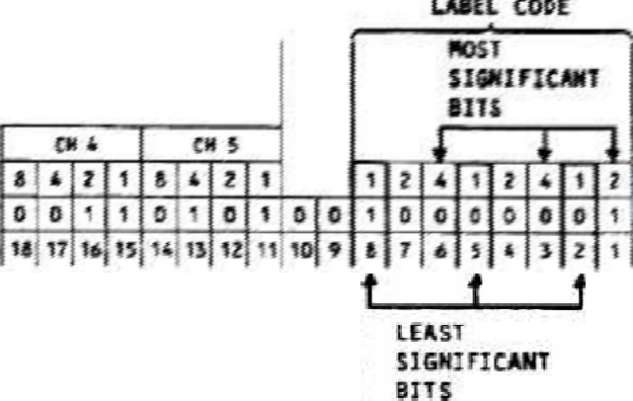

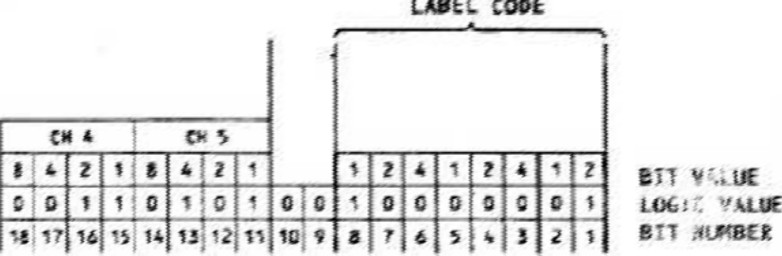
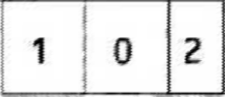
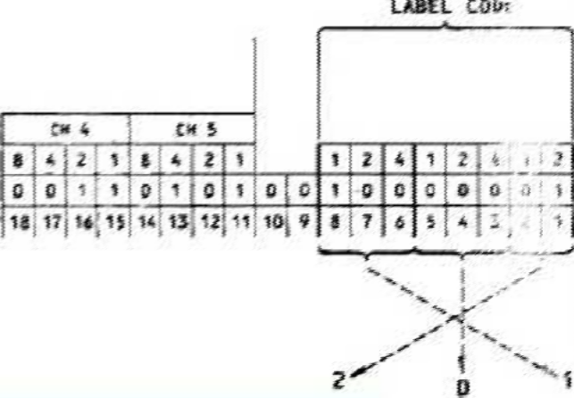

g
n_{i}n_{i}
n_{i}n_{i}
a_{r}a_{r}
T
l
a
c_{i}c_{i}
n
h
c
El Label
El Label en la palabra BNR, es igual que en la palabra BCD, de modo que se le debe dar el mismo tratamiento, para efectuar tanto su codificación como su decodificación.
Cada parámetro o label, tiene diferentes valores asignados de acuerdo a sus requerimientos, por ejemplo estos valores pueden representar unidades de medida, rangos, resolución, etc.... A modo de ejemplo si queremos visualizar las características del label 366 mostrado en la tabla (el rango de asignación de los label en código octal, para un formato BNR va desde el código 070 hasta el 376). Siguiendo con el ejemplo, al buscar dentro de la tabla BNR veremos que el label 366 representa una señal binaria de velocidad norte -sur (N - S velocity), con un rango hasta de 4096 nudos (KTS) y una resolución de de 0.125 knots.
e
T
N
A
L
a
s
n
a
_{t}h_{t}
f
u
L
y_{l}y_{l}
n
O
s
e
s
o
p_{r}p_{r}
u
P
g
n_{i}n_{i}
n_{i}n_{i}
a_{r}a_{r}
T
r
o
F
FIGURA 19 LABEL
Pag.: 19

Slide 20

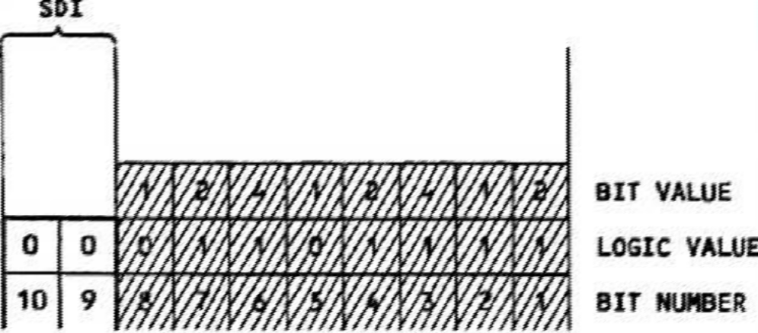

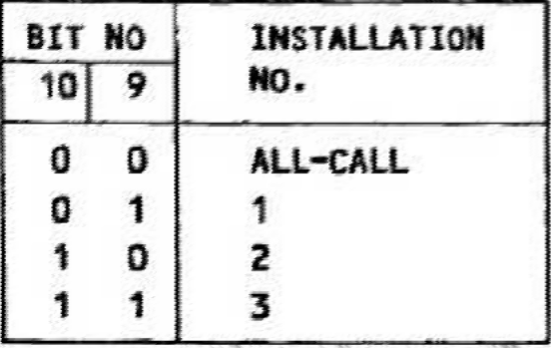
g
n_{i}n_{i}
n_{i}n_{i}
a_{r}a_{r}
T
l
a
c_{i}c_{i}
n
h
c
Source/Destination Identifier
El Source/ Destination Identifier, esta definido de la misma manera que para la palabra BCD.
e
T
N
A
L
a
s
n
a
_{t}h_{t}
f
u
L
FIGURA 20
SOURCE DESTINATION IDENTIFIER
y_{l}y_{l}
n
O
s
e
s
o
p_{r}p_{r}
u
P
g
n_{i}n_{i}
n_{i}n_{i}
a_{r}a_{r}
T
r
o
F
Pag.: 20

Slide 21


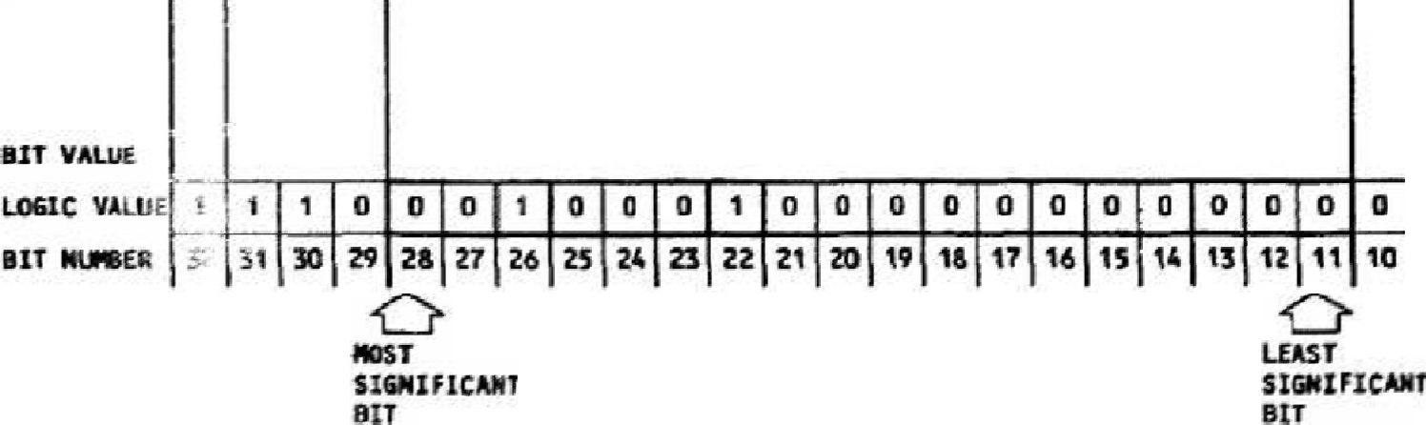
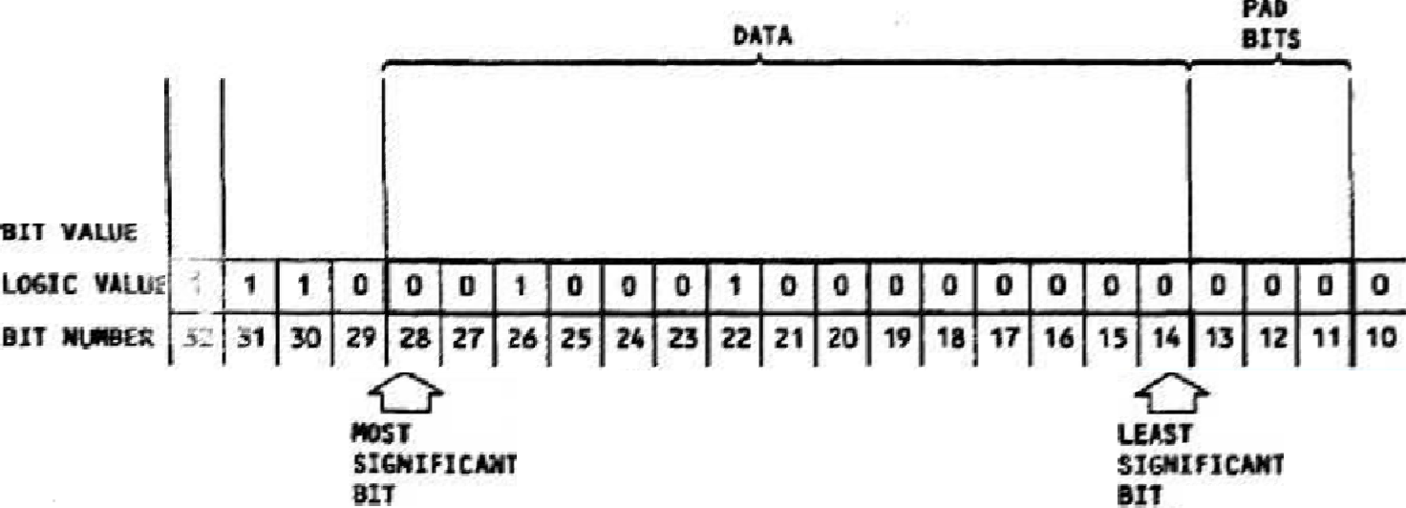
g
n_{i}n_{i}
n_{i}n_{i}
a_{r}a_{r}
T
l
a
c_{i}c_{i}
n
h
c
Campo de datos (Data Field)
El campo de datos (Data Field), esta compuesto de 18 bits, que van desde el bit 11 hasta el bit 28; siendo el el primero el menos significativo (LSB) y el segundo el más significativo (MSB), respectiva- mente. Cuando la data no alcanza a ocupar todo el espacio asignado, se agregaran bits de relleno, llamados “ PAD Bits “, para completar este campo; de este modo los Pad bits variaran de acuerdo al parámetro que sea transmitido.
El número de bits en la data solo afectará la resolución de la data y no su rango.
En el ejemplo de la figura podemos ver, que la data esta ocupando solo 15 bits, comenzando con el bit 28 hasta el bit 14, que seria en este caso el bit menos significativo, el resto del campo de data , es decir los bits 11, 12 y 13 son definifdos como Pad bits.
e
T
N
A
L
a
s
n
a
_{t}h_{t}
f
u
L
y_{l}y_{l}
n
O
s
e
s
o
p_{r}p_{r}
u
P
g
n_{i}n_{i}
n_{i}n_{i}
a_{r}a_{r}
T
r
o
F
FIGURA 21 DATA FIELD
Pag.: 21

Slide 22

g
n_{i}n_{i}
n_{i}n_{i}
a_{r}a_{r}
T
l
a
c_{i}c_{i}
n
h
c
Características de la codificación-Valor del parámetro
En notación BNR el bit más significativo del campo de datos representa la mitad del máximo valor (range), definido para este parámetro de acuerdo a la especificación ARINC y los sucesivos bits, re- presentan los incrementos fraccionales de esta notación.
Para entender como interpretar esta información, miremos el ejemplo dado en el caso anterior, re- specto al label 366 (N- S velocity).
El máximo valor range) de acuerdo a la tabla es 4096 knots. como el bit más significativo representa la mitad del rango, el bit 27 representa un cuarto del rango y asi sucesivamente. De esta manera y de acuerdo al ejemplo dado tenemos que para el bit 28 y 27 son “ 0 “ s lógicos; los que no tienen influencia en la data que esta siendo transmitida. El bit 26 sin embargo tiene como valor un “ 1 “ lógico, el valor de este bit es de un octavo del rango máximo, lo que equivale a 512. El otro bit de data con valor de “ 1 “ lógico es el bit 22, el que corresponde a un cientoveintiochoavo del valor máximo del rango , lo que equivale a 32. Asi el valor análogo de la velocidad N - S será la suma del bit 26 más el bit 22; los que en total sumaran 544 knots.
Los valores negativos serán codificados como complemento de dos de un valor positivo y el signo será puesto en Sign Status Matrix ( SSM ).
Los valoresangulares, para parámetros como heading, course, track, etc..., en el rango comprendido entre los 0_ ylos180_, serán codificadoscomo números positivos, y aquellos ángulos que se encuen- ten dentro del rango comprendido entre los 180_ y los 360_, serán restados de los 360 grados y el resultado, será codificado como un valor negativo. Los minutos y los segundos se codificarán como grados decimales.
e
T
N
A
L
a
s
n
a
_{t}h_{t}
f
u
L
y_{l}y_{l}
n
O
s
e
s
o
p_{r}p_{r}
u
P
g
n_{i}n_{i}
n_{i}n_{i}
a_{r}a_{r}
T
r
o
F
Pag.: 22

Slide 23

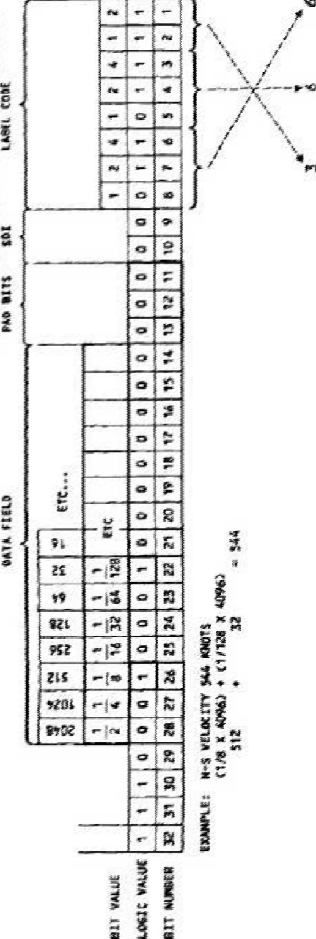

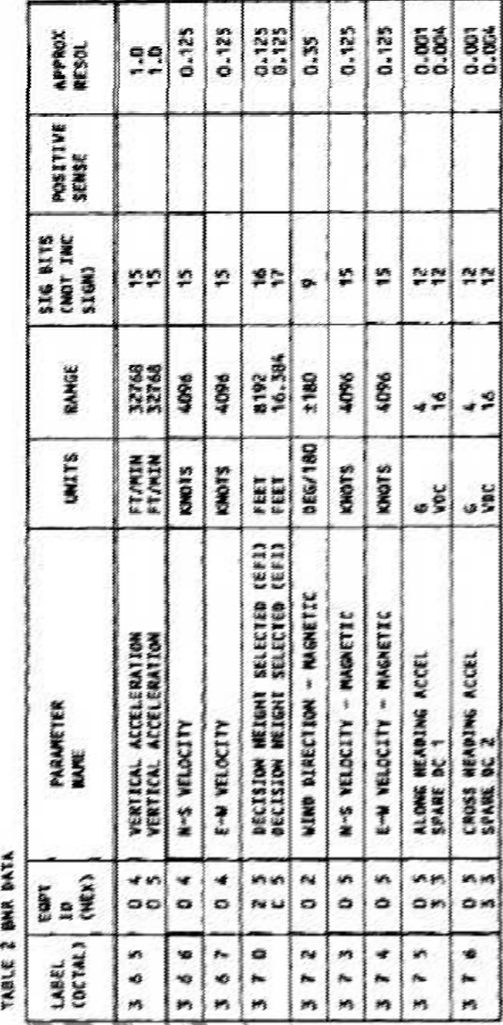
g
n_{i}n_{i}
n_{i}n_{i}
a_{r}a_{r}
T
l
a
c_{i}c_{i}
n
h
c
e
T
N
A
L
a
s
n
a
_{t}h_{t}
f
u
L
y_{l}y_{l}
n
O
s
e
s
o
p_{r}p_{r}
u
P
g
n_{i}n_{i}
n_{i}n_{i}
a_{r}a_{r}
T
r
o
F
FIGURA 22 BNR WORD FORMAT
Pag.: 23

Slide 24
g
n_{i}n_{i}
n_{i}n_{i}
a_{r}a_{r}
T
l
a
c_{i}c_{i}
n
h
c
Sign Status Matrix
El Sign Status Matrix ( SSM ), identifica las características dela palabra, talescomodireccción y signo. En la palabra BNR el bit 29 define este parámetro. En el ejemplo mostrado se puede ver que un valor lógico “ O “ en el bit 29, representa un signo más ( + ) o una dirección norte. Cuando no se necesita definir un signo en la información, este queda puesto en “ O “. Para los valoresnegativos( por ejemplo
- 2200 ft/min de velocidad vertical seleccionada ), el signo es anunciado en el SSM bit 29, y un “ 1 “ lógico será puesto en este campo.
El estado de las condiciones de la transmisión es codificado en los bit 30 y 31, en donde y de acuerdo a la combinación, se puede tener las siguentes condiciones: “normal operation”, “fuctional test”,” no computer data” y” failure warning”. Existe también una operación normal con precisión degradada ( Normal Operation with Degraded Accuracy ), que esta especificada por ARINC 429, ejemplos de esto son el peso, cantidad de combustible; que pueden operar en forma degradada, debido a la pérdida parcial de un sensor y aún así, mantenert la confiabilidad del sistema, esta condición, cuando es de- tectada, coloca un “ 1 “ lógico en el bit 11, y el SSM permanece normal. Esto implica que una degrada- ción delaprecisiónpuede ser codificadasólo enpalabras BNR, que no excedan los 17 bits deinforma- ción. Hay que recordar, que el número de bitssólo afecta la resolución de la información y no surango.
El test funcional (Fuctional Test), codificado en el SSM, avisa que la palabraque esta siendo transmiti- da es el resultado de un test funcional solamente. Esto será visualizado a través del SSM poniendo elcódigo“ 01 “ enlos bit 30 y 31 respectivamente. Sidurante laejecución deun testfuncional, la fuente de un sistema detecta una falla, la que provoca que una o más palabras de salida sean no confiables, el SSM será afectado por esta condición; en este caso, el SSM pondrá en los bits 30 y 31 el aviso de “ Failure Warning “.
Cuando una fuente sea incapaz de efectuar los cálculos (No Computer Data NCD) respecto a un parámetro determinado, al igual que en el formato BCD, el SSM pondrá la codificación especificada para tal efecto, de acuerdo a la tabla.
La condición de “ Failure Warning “, es un caso especial de problemas de información no válida, en donde el monitoreo de los sistemas han detectado una o más fallas; cuando ocurre este evento el SSM avisa a través de los bits 30 y 31 colocando el código “ 00 “. Las palabras enformato BNR, conti- nuarán entregando la información, durante una condición de falla y banderas en los instrumentos, serán puestas para indicar esta condición.
e
T
N
A
L
a
s
n
a
_{t}h_{t}
f
u
L
y_{l}y_{l}
n
O
s
e
s
o
p_{r}p_{r}
u
P
g
n_{i}n_{i}
n_{i}n_{i}
a_{r}a_{r}
T
r
o
F
Pag.: 24

Slide 25

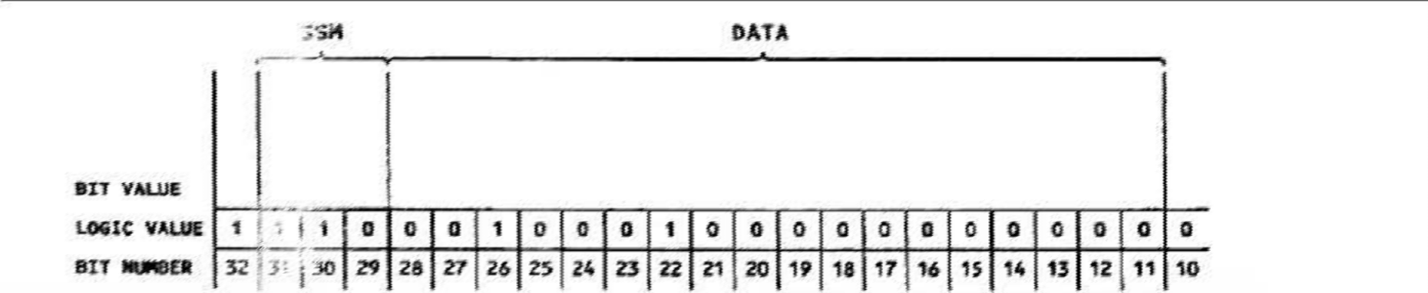

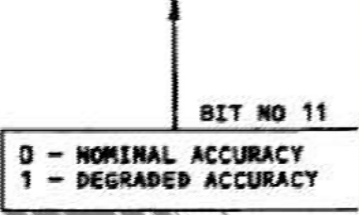
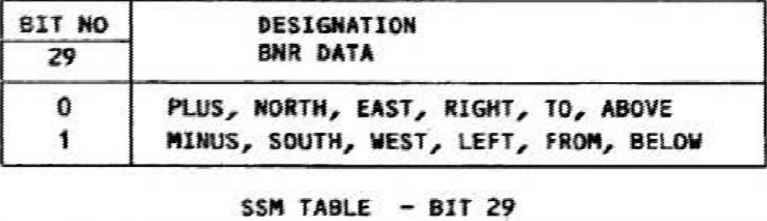
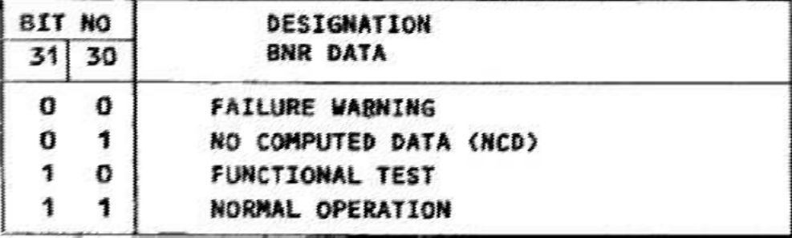
g
n_{i}n_{i}
n_{i}n_{i}
a_{r}a_{r}
T
l
a
c_{i}c_{i}
n
h
c
e
T
N
A
L
a
s
n
a
_{t}h_{t}
f
u
L
FIGURA 23 SIGN STATUS MATRIX
y_{l}y_{l}
n
O
s
e
s
o
p_{r}p_{r}
u
P
g
n_{i}n_{i}
n_{i}n_{i}
a_{r}a_{r}
T
r
o
F
Pag.: 25

Slide 26


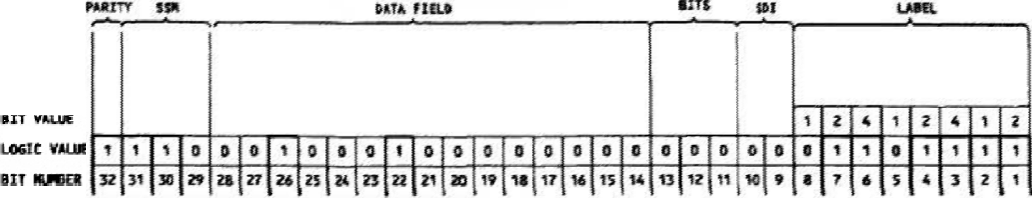
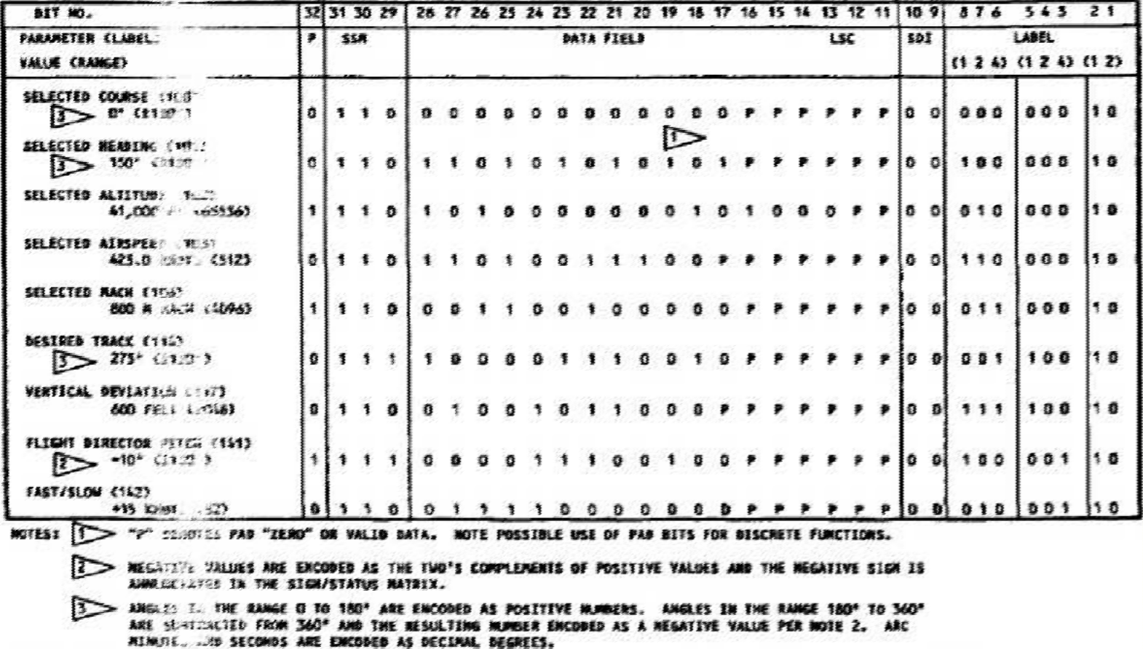
g
n_{i}n_{i}
n_{i}n_{i}
a_{r}a_{r}
T
l
a
c_{i}c_{i}
n
h
c
Paridad
La Paridad en el formato BNR es idéntica a la del formato BCD, el último bit de la palabra (bit 32) pro- vee la codificación de manera que se mantenga la paridad impar.
En la siguente figura se puede apreciar esta codificación.
e
T
N
A
L
a
s
n
a
_{t}h_{t}
f
u
L
FIGURA 24
PARITY
y_{l}y_{l}
n
O
s
e
FIGURA 25 EJEMPLOS DE CODIFICACIÓN BNR
s
o
p_{r}p_{r}
u
P
g
n_{i}n_{i}
n_{i}n_{i}
a_{r}a_{r}
T
r
o
F
Pag.: 26

